Slide 1
БІРЖОВІ ТОВАРИ ТА ЇХ ВИДИ
Виконала:
Воробйова А
11МБПТ
2019р.

Slide 2
ПЛАН
1.Біржові товари
2.Риси біржових товарів
3.Класифікація біржових товарів
3.1 Реальні товари
3.2 Фінансові інструменти

Slide 3
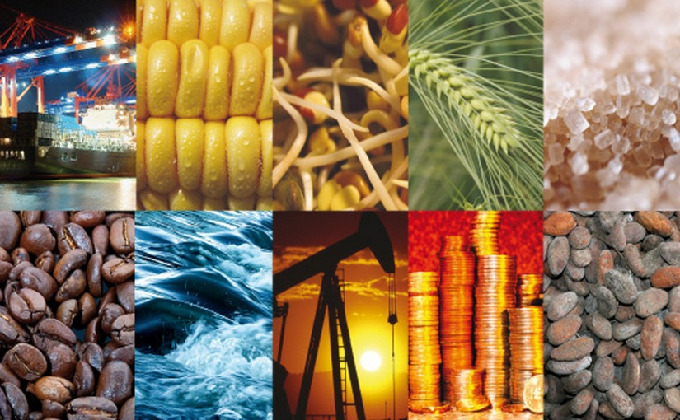
БІРЖОВІ ТОВАРИ
Біржові товари-однорідні за сортом і цінністю товари масового виробництва і споживання, причому загально визнані їх типи (стандарти, марки), що мають постійні характеристики і цілком визначену ціну

Slide 4
РИСИ БІРЖОВИХ ТОВАРІВ
Великий обсяг випуску,значна кількість виробників
Масовість
Стандартизація та взаємозамінність
Відповідність встановленим вимогам щодо якості,маркування.
Вільно встановлюються ціни на товар відповідно до попиту
Вільне ціноутворення

Slide 5
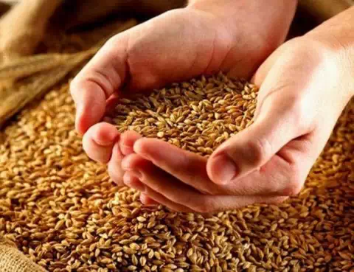
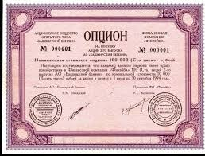
Класифікація біржових товарів
Біржовий товар
Реальний товар
Ф'ючерс
Валюта, цінні метали
Цінні папери
Опціон

Slide 6
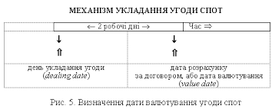
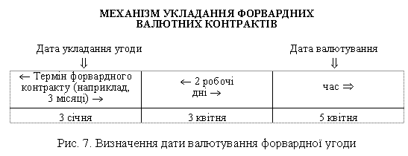
БІржовими товарами можуть бути 1)Реальні товарИ:
1) Спот Угода-різновид реальної біржової угоди щодо купівлі-продажу наявного товару з негайною оплатою та постачанням.
2)Форвард угода-документ встановленої форми, який засвідчує зобов'язання особи придбати (продати) цінні папери, товари або валюту в певний час і за певних умов у майбутньому з фіксацією цін такого продажу під час укладання контракту.

Slide 7
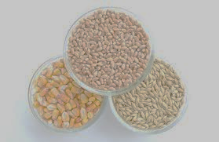
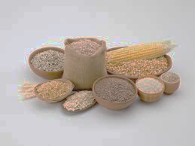
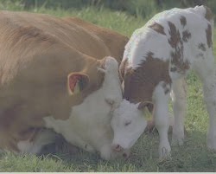
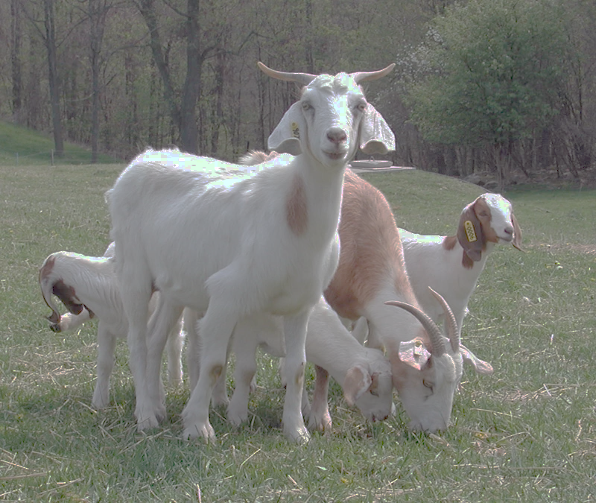
Сільськогосподарська сировина, лісові товари та продукти їх переробки
1) ЗЕРНОВІ:
- пшениця, кукурудза, овес, жито, ячмінь, рис;
2) СІМ’Я ОЛІЙНИХ КУЛЬТУР ТА ПРОДУКТИ ЙОГО ПЕРЕРОБКИ:
- льон(зерно), бавовна(зерно), соя (боби);
- соєва олія, соєвий шрот;
3) ЖИВА ХУДОБА:
- ВРХ (велика рогата худоба), живі свині, бройлери;
4) ТЕКСТИЛЬНІ ТОВАРИ:
- джут
– натуральний та штучний шовк, промита вовна та пряжа, бавовна;

Slide 8
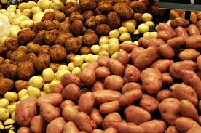
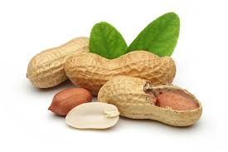
5) ХАРЧОВІ ТОВАРИ:
- цукор, кава, какао(боби);
- Рослині олії;
- Яйця;
- Картопля;
- Арахіс;
- Концентрат апельсинового соку.
6)ПИЛОМАТАРІАЛИ ТА ФАНЕРА;
7)НАТУРАЛЬНИЙ КАУЧУК.

Slide 9
Промислова сировина
1)НАФТА –СИРЕЦЬ ТА ПРОДУКТИ ЇХ ПЕРЕРОБКИ:
- дизельне паливо, мазут, пропан, газолін, бензин;
2) КОЛЬОРОВІ ТА КОШТОВНІ МЕТАЛИ:
-алюміній, мідь, свинець, цинк, олово, нікель;
- золото, срібло, платина, паладій;

Slide 10
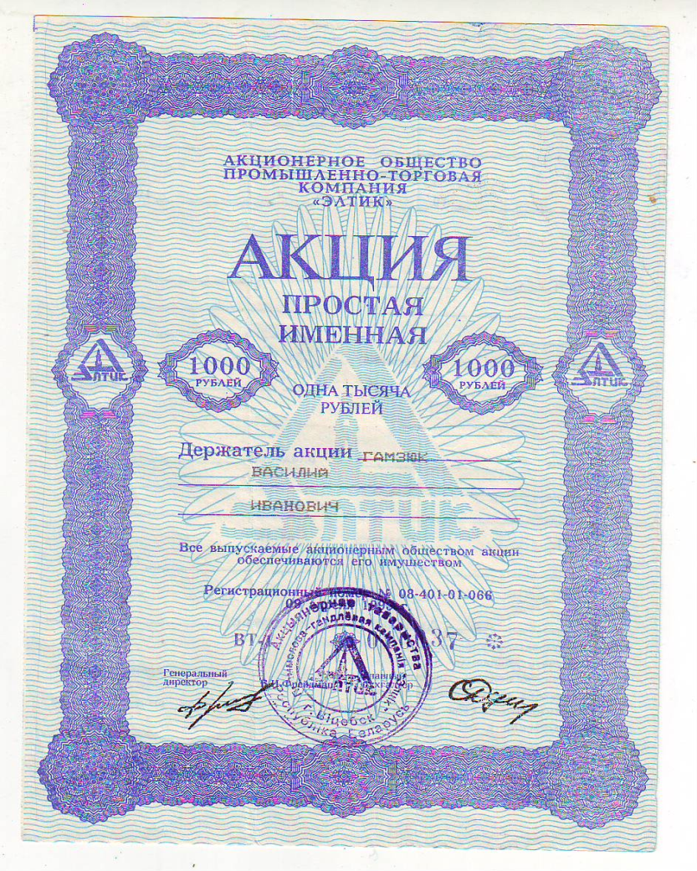
2.ФІНАНСОВІ ІНСТРУМЕНТИ а)Цінні папери
1)Акції - вид цінних паперів, що являє собою свідоцтво про власність на визначену частку статутного (складеного) капіталу акціонерного товариства і надає її власнику (акціонеру) певні права.

Slide 11
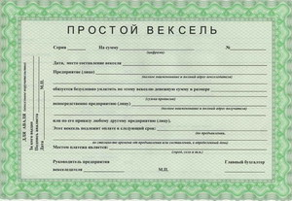
Цінні папери
2)Векселі - це цінний папір, який є засобом оформлення кредиту, що надається в товарній формі продавцями покупцям шляхом відтермінування оплати за продані товари.

Slide 12
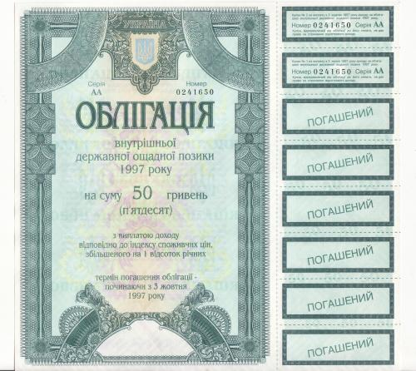
Цінні папери
3)Облігації- емісійний цінний папір, що засвідчує внесення його власником грошових коштів і підтверджує зобов'язання відшкодувати йому номінальну вартість цього цінного паперу з виплатою певного доходу або передати йому майно, надати послуги.

Slide 13
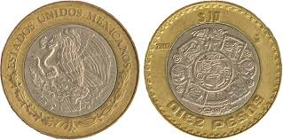
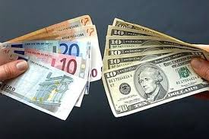
Б)Валюта
-британський фунт, євро, японська ієна, австралійський та канадський долари, мексиканське песо;
- вклади в євродоларах.

Slide 14
В)похідні фінансові інструменти
ФОРВАРД— це двостороння угода за стандартною (типовою) формою, яка засвідчує зобов'язання особи придбати (продати) базовий актив у визначений час на визначених умовах в майбутньому з фіксацією цін такого продажу під час укладання форвардного контракту.

Slide 15
Ф'ючерс та опціон:
Опціон
Ф'ючерс
Опціон-це угода, яка надає покупцеві опціону право (але не зобов’язання) на купівлю чи продаж базових фінансових інструментів за фіксованою ціною протягом деякого періоду або на визначену наперед дату в майбутньому в обмін на опціонну премію.
Ф’ючерс - окремий вид угоди що дає право його власнику придбати визначену партію товару за узгодженою ціною і якісними параметрами в майбутньому.

Slide 16
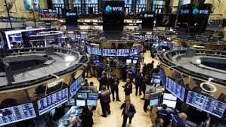
Об’єктами сучасної біржової торгівлі можуть бути лише товари, які відповідають вказаним вище характеристикам.

Slide 17
ДЯКУЮ ЗА УВАГУ!

